Slide 1
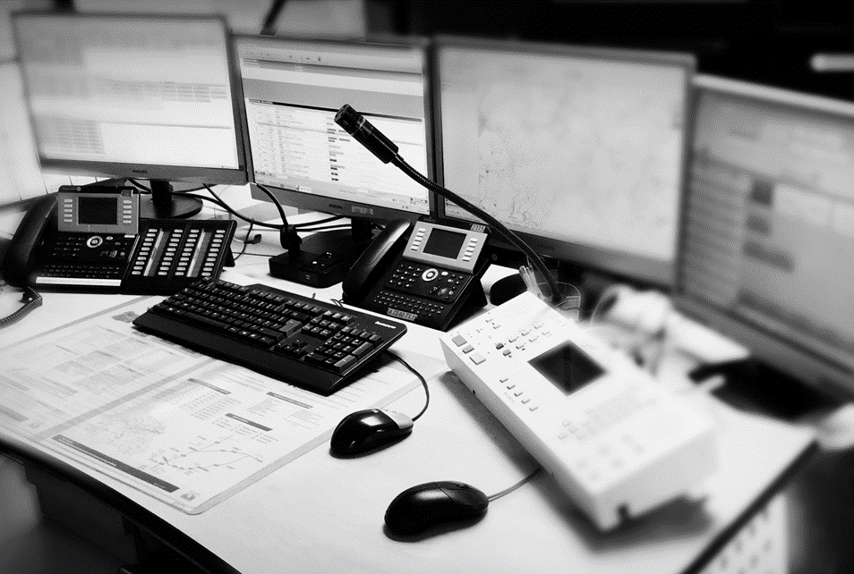

PRISE D’APPEL PROCEDURE GAZ
Formation OTAU
PRISE D’APPEL
PROCEDURE GAZ
Service Départemental d’Incendie et de Secours du Puy-de-Dôme

Slide 2
CADRE GENERAL
La mise en œuvre opérationnelle concernant les interventions pour fuite de gaz, est définie par :
la circulaire DGSCGC/SDPGC/BERR/EP-DGSCGC/DSP/SDRCDE/BFTE/SL - n° 2013 -328 du ll avril 2013 relative à la mise en place d'une nouvelle procédure d'intervention sur un réseau de gaz naturel ;
La Note de Service Opérationnelle Permanente NSP/OPS/2013/01 (SDIS 63);
La fiche opérationnelle n°41 (SDIS 63);
Fiche Procédures CODIS n°21 (SDIS 63).
Elles instaurent les critères et outils pour qualifier l’intervention en tant que « Procédure Gaz Renforcée » ou de « Procédure Gaz Classique ».

Slide 3
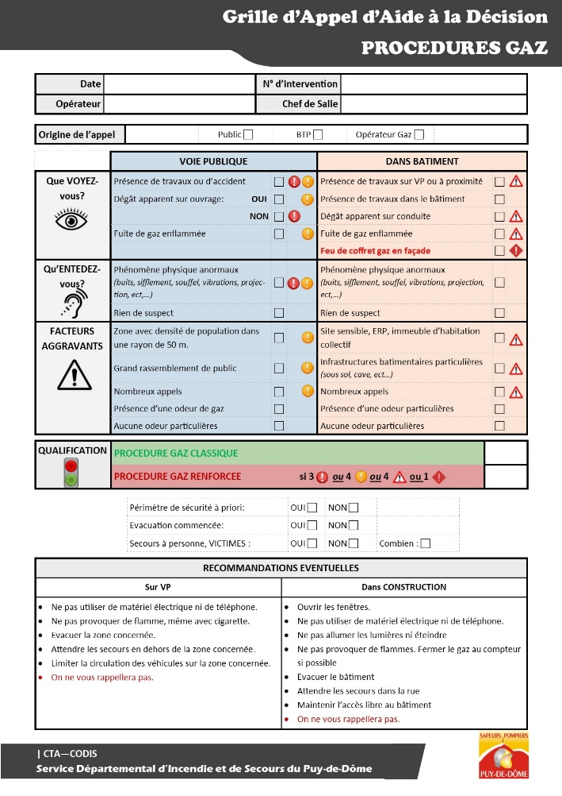
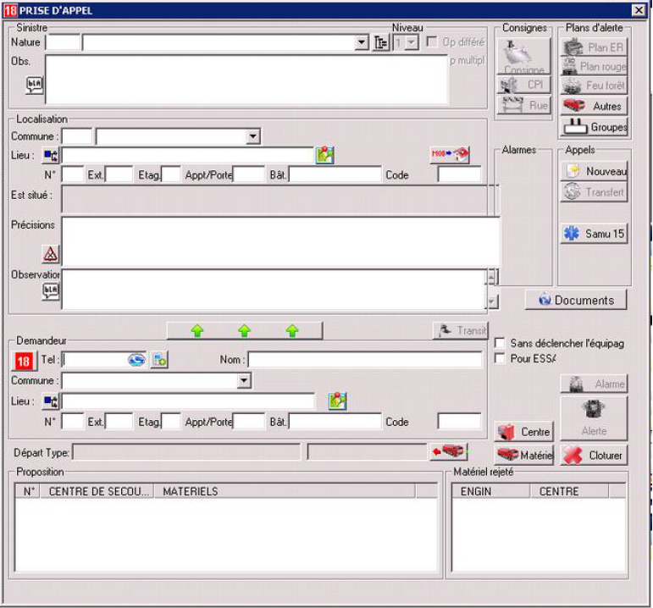
PRISE D’APPEL PROCEDURE GAZ
Remplir la Grille d’Alerte START et la Grille d’appel d’Aide à la Décision.
PROCEDURE GAZ CLASSIQUE » (code sinistre GAZC)
PROCEDURE GAZ RENFORCEE » (code sinistre GAZR)

Slide 4
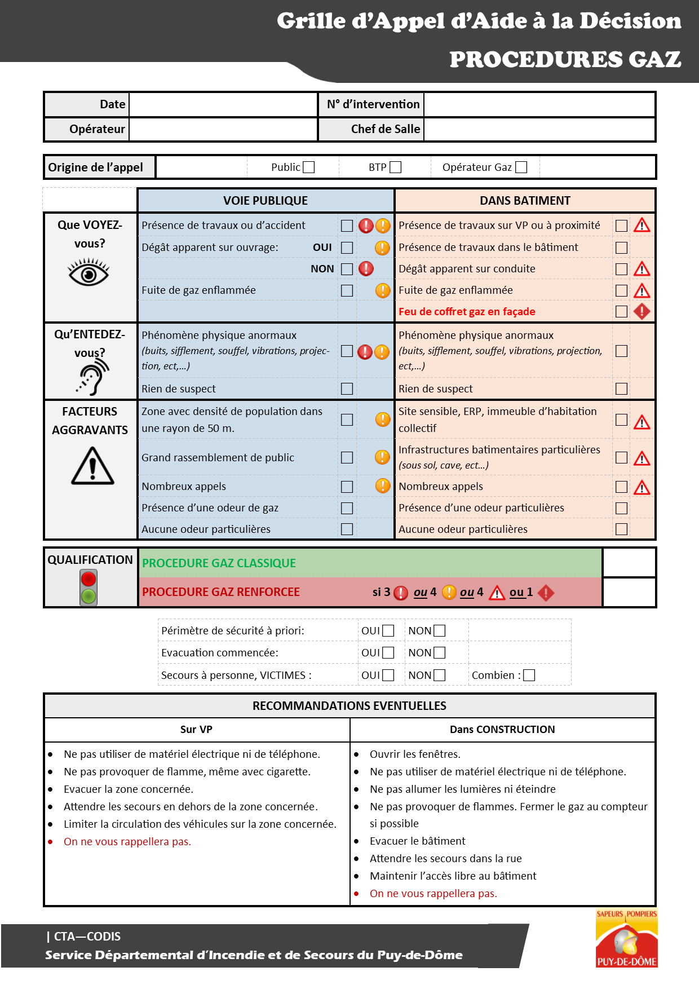

Slide 5
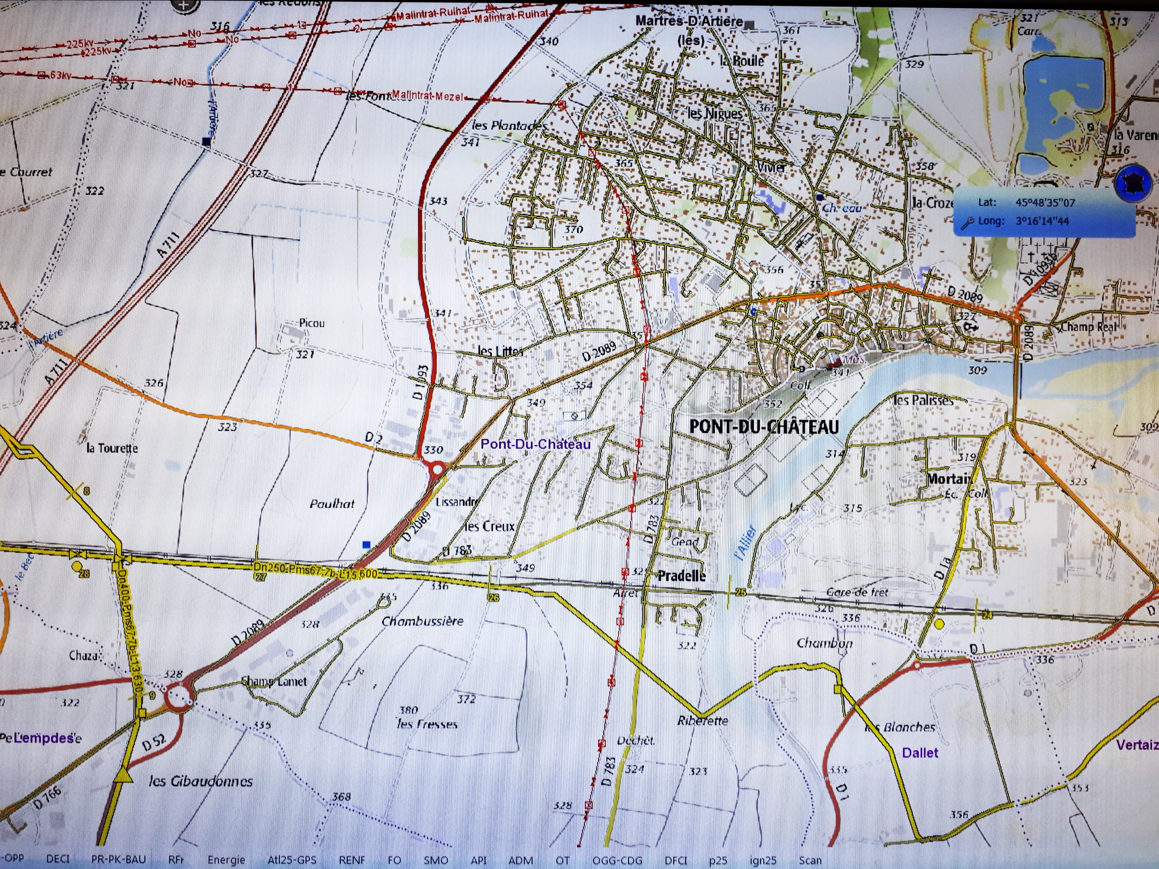
ONGLET CARTOGRAPHIQUE ENERGIE

Slide 6
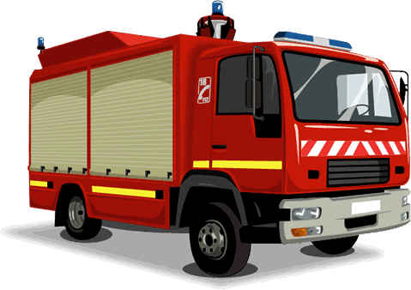






PROCEDURE GAZ CLASSIQUE
Engagement des moyens SP
OPERATEUR
Donne les 1eres recommandations
Archive la Grille Procédure Gaz
Préviens l’opérateur GAZ

Slide 7




PROCEDURE GAZ RENFORCEE
1
2
Détermine un PRM et accès
Donne les 1eres recommandations
3
7
Archive la Grille Procédure Gaz
Informe le CDS
OPERATEUR
4
6
Engagement des moyens SP
Informe les FO
Préviens l’opérateur GAZ
5

Slide 8




PROCEDURE GAZ – RÔLE DU CHEF DE SALLE
Vérifie, valide et réévalue au besoin.
CHEF DE SALLE
PGR informe l’officier CODIS (Synergi)
Lorsque l’intervention a été activée, seul le COS en liaison avec l'intervenant de l'opérateur de réseau de gaz peut requalifier l'intervention « procédure gaz renforcée » en « procédure gaz classique ».

Slide 9
RECOMMANDATIONS à L’APPELANT

